Slide 1

PROJETO DE INFRAESTRUTURA MANUFATURA
Lucas Oliveira
Lucas Peres
Ricardo Andrade
Leticia Aquino
Felipe Paiva

Slide 2
Sobre a Empresa
A Beauty Corp é uma empresa da linha de cosméticos e beleza em Minas Gerais. Ela possui uma Matriz de produção localizada em Contagem, escritórios em Belo Horizonte e 3 filiais distantes cerca de 200 km.
Sendo que 2 filiais localizadas em Montes Claros e Juiz de Fora são consideradas centros de distribuição dos produtos que são despachados para outras regiões do país.
Finalmente, a filial de Uberlândia é um centro educacional para funcionários e além de oferecer atividades administrativas, oferece aulas gratuitas de informática para os filhos dos funcionários.
Sendo uma empresa de porte médio que atende as principais regiões de Minas Gerais, a Beauty Corp possui no total 4000 funcionários distribuídos em suas filiais, matriz e escritório.

Slide 3
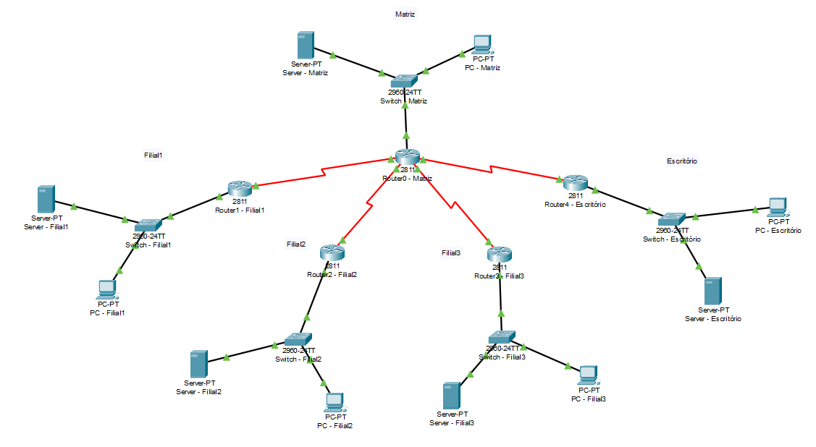
Divisão Lógica

Slide 4
Divisão Física
Matriz:
Rack principal com servidores, roteadores, switches e firewall.
Cabeamento estruturado para todos os departamentos.
Wi-Fi para visitantes e dispositivos móveis.
Escritório e Filiais:
Racks com switches e roteadores.
Cabeamento estruturado para os escritórios.
Wi-Fi para visitantes e dispositivos móveis.
Conexão WAN:
Links dedicados ou VPNs IPSec para interconexão entre matriz, escritório e filiais.
Conexão de internet de alta velocidade para todas as unidades.

Slide 5
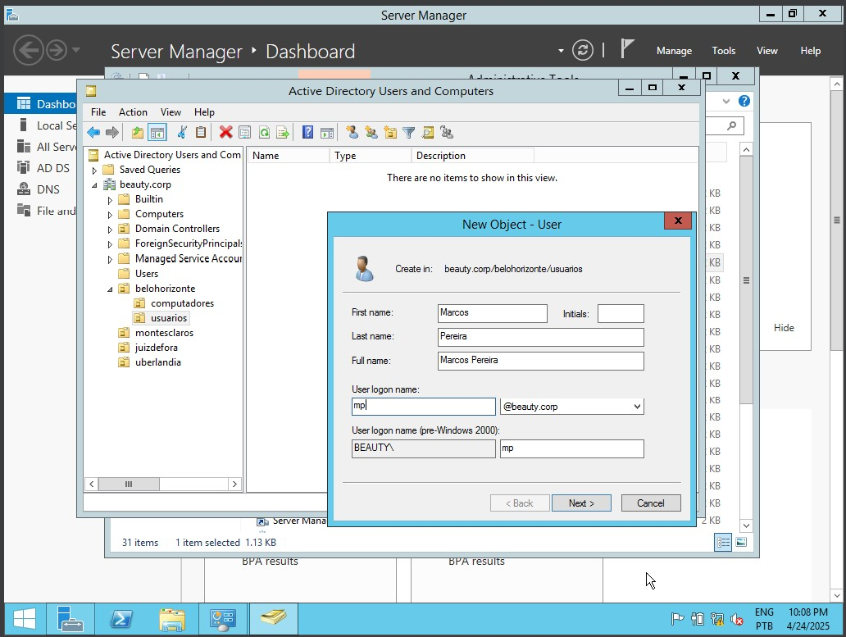
Servidor Local
O AD DS requer que um servidor DNS esteja instalado na rede. Fizemos a instalação do DNS antes do AD.
Após instalar o DNS, precisamos voltar ao gerenciador de servidor, adicionar funções e recursos para os serviços de domínio do Active Directory.
Criamos a unidade Belo Horizonte para a empresa BeatyCorp, assim como as filiais Juiz de Fora, Montes Claros e Uberlândia. Em seguida, criamos o usuário Marcos Pereira.

Slide 6
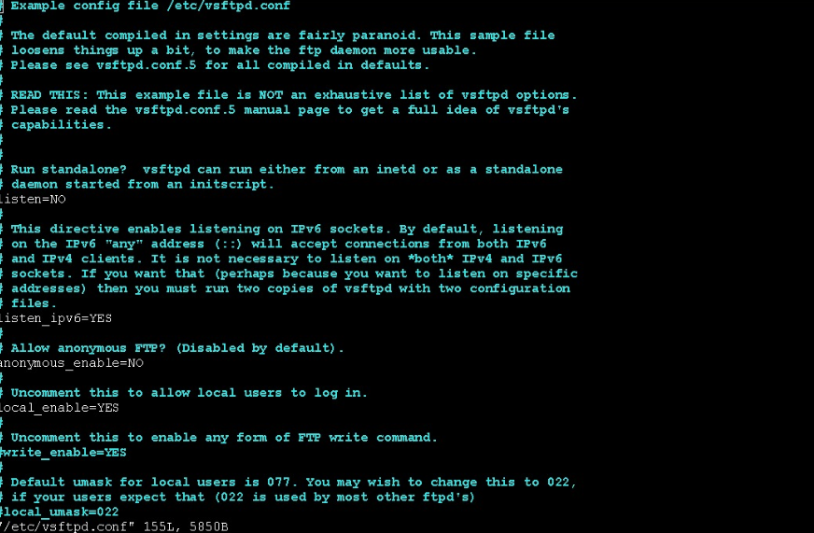
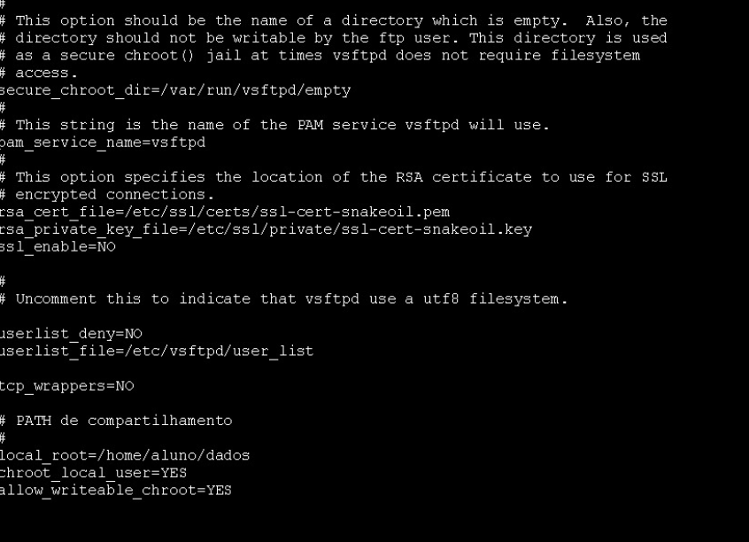
Servidor Remoto

Slide 7
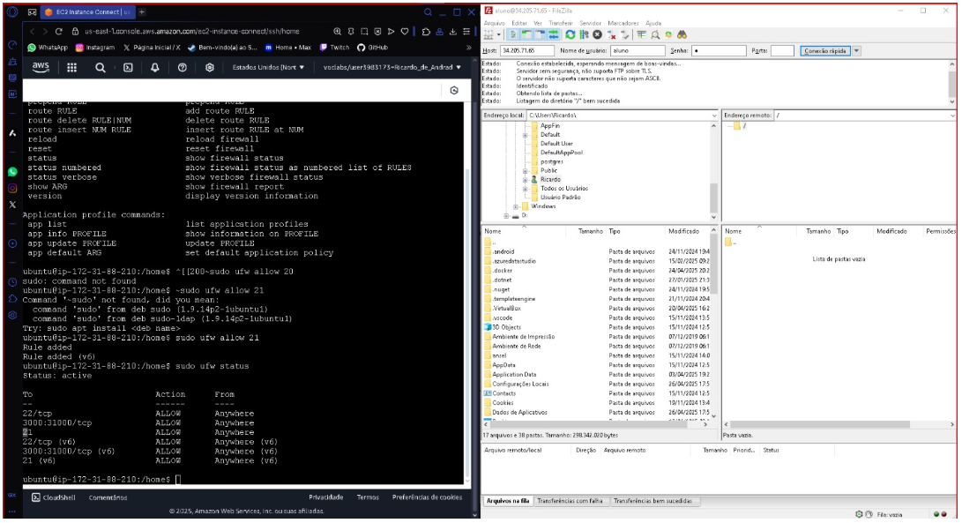
Servidor Remoto

Slide 8
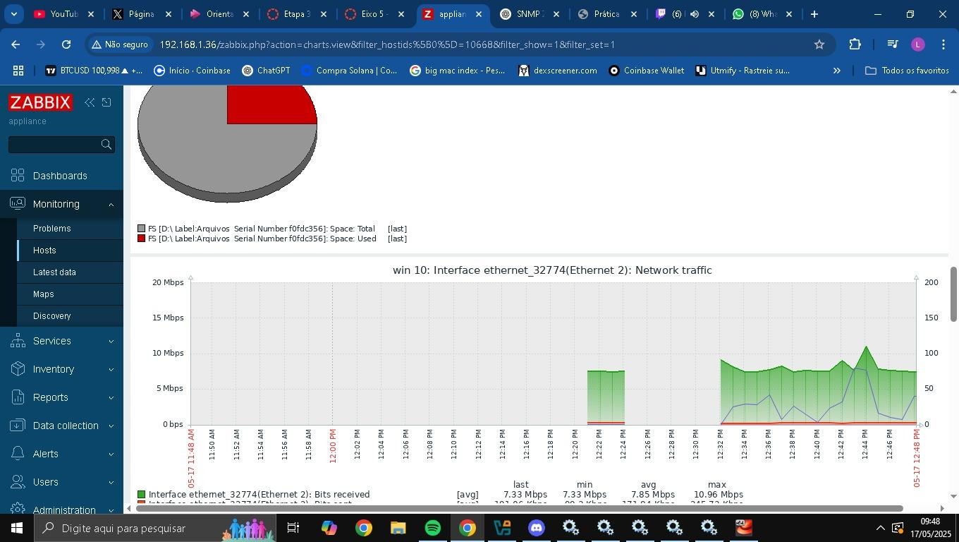
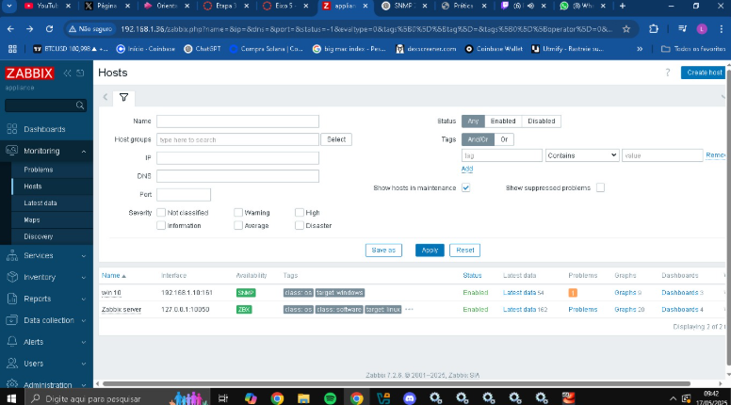
Servidor Web Zabbix
Gráficos gerados no Zabbix

Slide 9
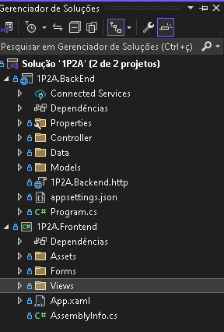
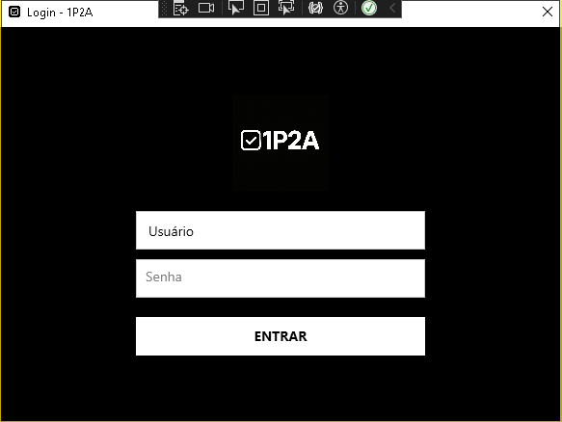
CRUD

Slide 10
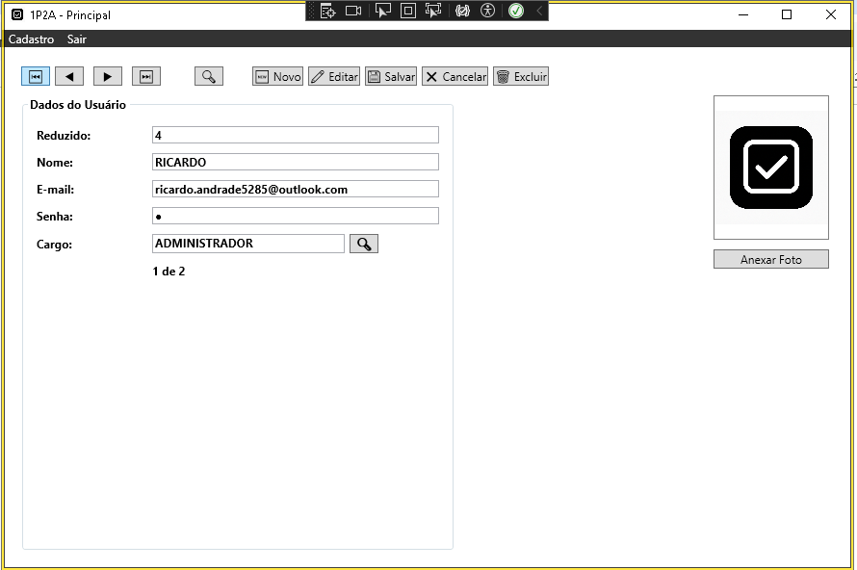
CRUD

Slide 11
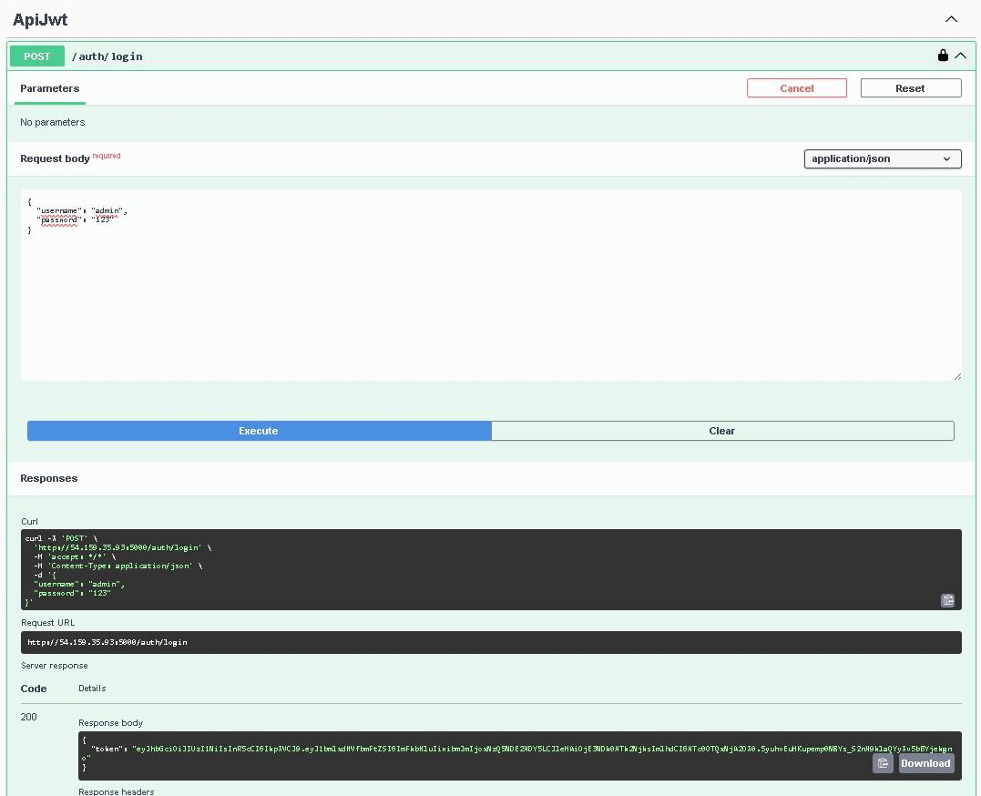
CRUD

Slide 12
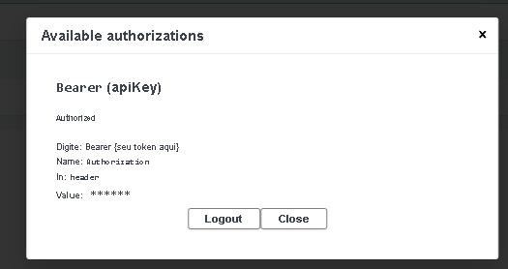
CRUD

Slide 13
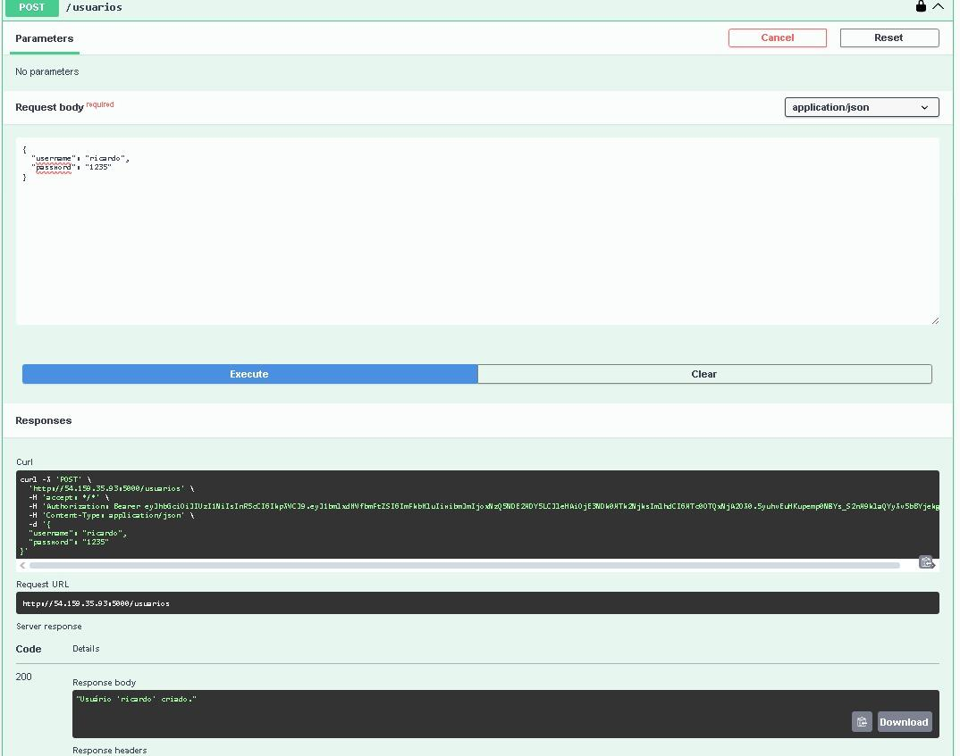
CRUD

Slide 14
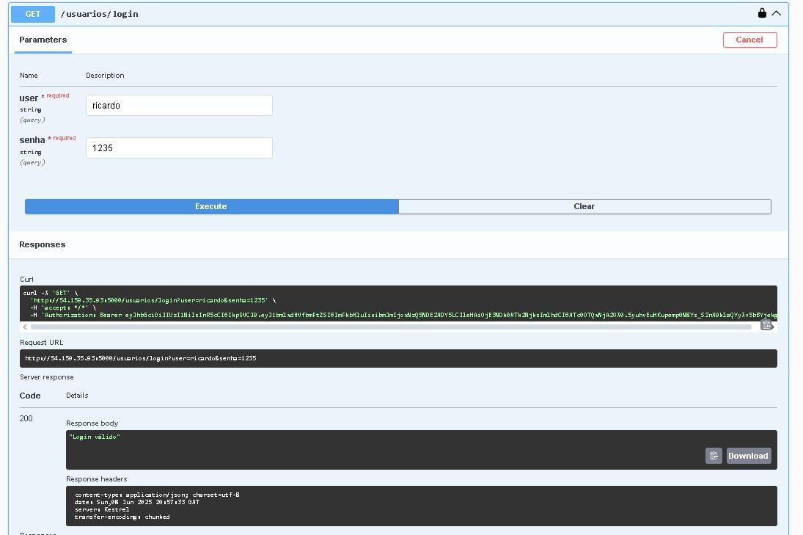
CRUD

Slide 15
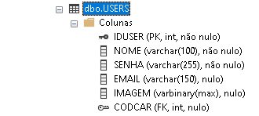
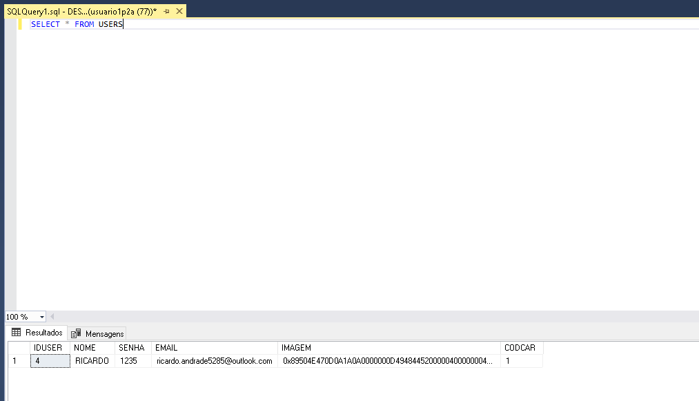
CRUD

Slide 16
Análise de Vulnerabilidade
A01:2021- Quebra de Autenticação e Gerenciamento de Sessão
Descrição: A aplicação utiliza um sistema de autenticação baseado em tokens, onde login e senha são trocados por um token que é subsequentemente usado para acessar a API.
Ataques de Força Bruta/Credential Stuffing: Sem limitação de tentativas de login ou CAPTCHA, atacantes podem tentar adivinhar credenciais de forma repetitiva ou usar listas de credenciais vazadas para obter acesso.
Prevenção: Considerar Autenticação de Dois Fatores (2FA): Embora não implementado, a adição de 2FA aumentaria significativamente a segurança das contas de usuário, protegendo contra o roubo de senhas.

Slide 17
Análise de Vulnerabilidade
A03:2021- SQL Injection
Descrição: Embora não haja acesso ao código-fonte, a presença de endpoints que recebem entrada de usuário (como os métodos POST/PUT para criar/atualizar recursos e os parâmetros {numero} e {id} para GET) levanta a preocupação com a validação de entrada e a proteção contra injeções.
Prevenção: Validação Robusta de Entrada: Implementar validações de entrada de dados no backend para todos os campos (tipo, formato, comprimento, valores permitidos). Não confie apenas na validação do frontend, pois ela pode ser facilmente contornada.

Slide 18
PSI
Uma Política de Segurança da Informação (PSI) é um conjunto de regras, diretrizes e procedimentos formalmente documentados que estabelecem como a informação deve ser protegida dentro de uma organização. Ela define as responsabilidades de cada indivíduo em relação à segurança da informação e as ações que devem ser tomadas para garantir a confidencialidade, integridade e disponibilidade dos dados.
A PSI da Beauty Corp tem dentre vários objetivos:
Proteção de ativos: dados de clientes, propriedade intelectual, segredos comerciais, dados financeiros contra acesso não autorizado, uso, divulgação, interrupção, modificação ou destruição.
Orientação para Funcionários: Oferece um guia claro para todos os colaboradores sobre o que é esperado deles em termos de segurança da informação

Slide 19
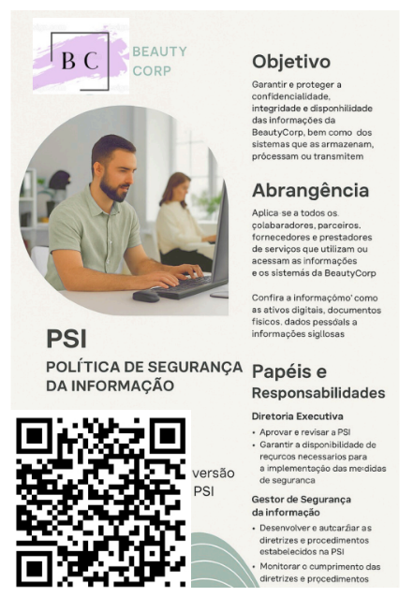
Cartilha
Cartilha de segurança distribuída para os funcionários

Slide 20
Conclusão
O projeto de infraestrutura de TI para a Beauty Corp focou na otimização e segurança das operações da empresa. Para isso, foram estabelecidas divisões lógicas e físicas da rede, garantindo a segmentação do tráfego e a interconexão segura entre as unidades. Além disso, foram configurados servidores locais e remotos para suportar as necessidades da empresa, incluindo o gerenciamento de usuários e a monitorização de performance.
A segurança foi um pilar fundamental, com a realização de análises de vulnerabilidade para identificar potenciais riscos e a formulação de recomendações claras para prevenção de injeções de código. Para formalizar e guiar as ações de segurança, foi desenvolvida uma Política de Segurança da Informação (PSI) abrangente, complementada por uma cartilha de segurança para os funcionários, visando proteger os ativos da empresa e orientar o comportamento seguro de todos os colaboradores.

